Slide 1
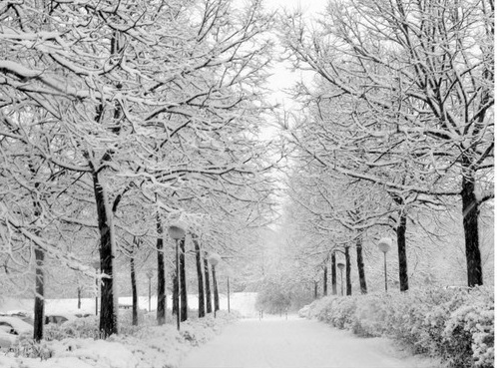
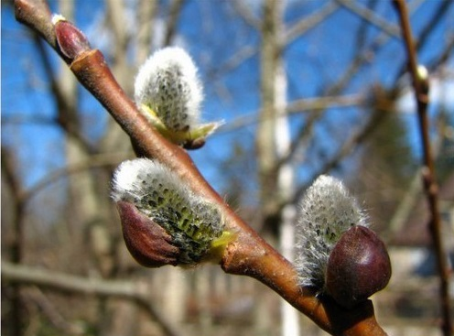
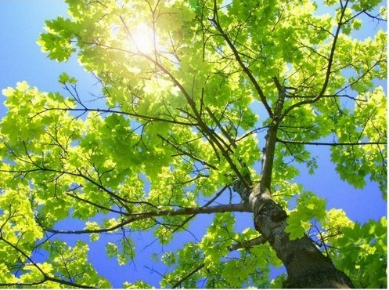
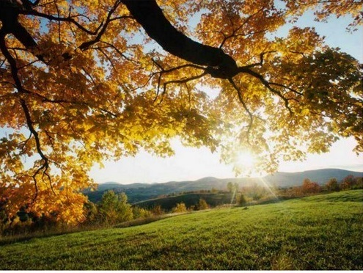
Муниципальное казенное дошкольное образовательное учреждение
Аннинский детский сад №7 общеразвивающего вида
Проект
«ВРЕМЕНА ГОДА»
во второй младшей группе
Авторы проекта:
Хаустова С.В., воспитатель ВКК
Кузнецова Е.Н., воспитатель
Анна 2019

Slide 2
Тип проекта
Информационно – практико – ориентированный
Возраст детей
Младший дошкольный возраст
Исполнители
Дети второй младшей группы, воспитатели, родители
Продолжительность
Долгосрочный: 1.10.2018 – 30.08.2019 г.
Раздел программы
ОО «Познавательное развитие»

Slide 3
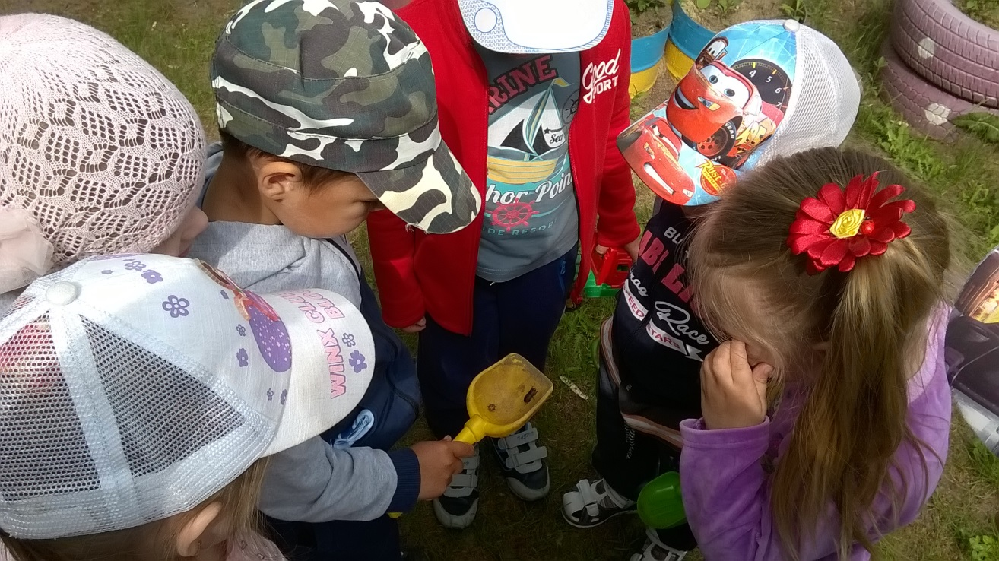
Актуальность
В период дошкольного детства формируются первоосновы экологического мышления, сознания, экологической культуры. Необходимо создавать условия для формирования у ребенка элементов экологической культуры, экологически грамотного поведения в природе, гуманного отношения к живым объектам фауны.

Slide 4
Цель проекта.
Формирование элементарных представлений о временах года. Воспитание положительного отношения к природе, умения разглядеть прекрасное в разное время года. Раскрытие ценности совместного творчества детей и их родителей.
Задачи проекта:
Обогатить представления детей о мире природы.
Сформировать позитивные установки к различным видам труда.
Развить умение замечать сезонные изменения в неживой природе, зависимость жизни растений и животных от времени года, их приспособляемость к среде обитания.
Развить собственный познавательный опыт.
Развить коммуникативную активность и взаимодействие детей со взрослыми и сверстниками.
Развить связную речь, обогатить словарный запас.
Расширить перспективы развития исследовательской деятельности детей.
Поддержать детскую инициативу, сообразительность, пытливость, критичность и самостоятельность.

Slide 5
Ожидаемые результаты:
1. Сформированы начальные представления о природном мире.
2. Сформировано положительное отношение к различным видам труда.
3. Обеспечено активное общение и взаимодействие ребенка со сверстниками и взрослыми.
4. Овладение связной речью, как средством общения.

Slide 6
Этапы реализации проекта
1 этап – организационно – диагностический
создание развивающей среды,
подбор дидактических игр, наглядного материала, художественной литературы, картотеки пальчиковых и подвижных игр, материалов для экспериментирования.

Slide 7
2 этап - формирующий (блочный)
1 блок – «Осень разноцветная»
2 блок – «Волшебница – зима»
3 блок - «Весна-красна»
4 блок – «Ах, лето»
Непосредственно реализация самого проекта, в рамках которого велась и ведется работа по трем направлениям: работа педагогов с детьми, работа детей и родителей, работа педагогов и родителей. С детьми проводили занятия по проекту, была организована совместная и самостоятельная деятельность детей по ознакомлению с основами экологического воспитания.

Slide 8
3 этап – обобщающий
Анкетирование родителей и диагностика уровня сформированности экологических знаний детей. Анализ и подведение итогов работы.
Третий этап включает в себя презентацию проекта
Презентация проекта
Фотопрезентация: «Непоседы осенью»,
«Непоседы зимой»,
«Непоседы весной»,
«Как мы провели лето».
Праздник «Времена года».

Slide 9
ООД
ФОРМЫ РАБОТЫ С ДЕТЬМИ
Наблюдения и труд в природе
дидактические и сюжетно-ролевые игры по проекту
Беседы
Музыкально – ритмические движения
рассматривание альбомов, картин, иллюстраций
утренники, развлечения
театрализованная деятельность
Экспериментальная деятельность
Пальчиковые игры
Чтение художественной литературы и заучивание стихов, пословиц, поговорок
видеопросмотры

Slide 10
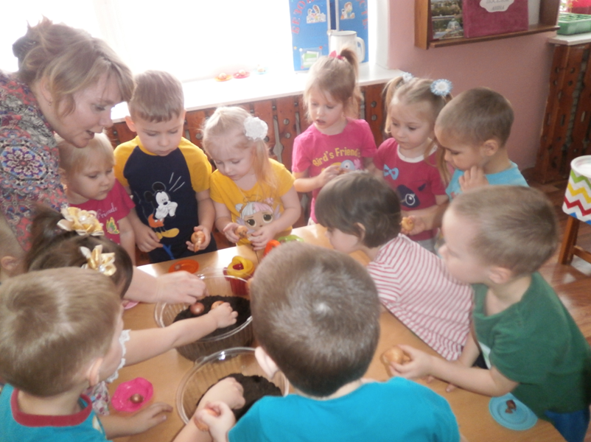
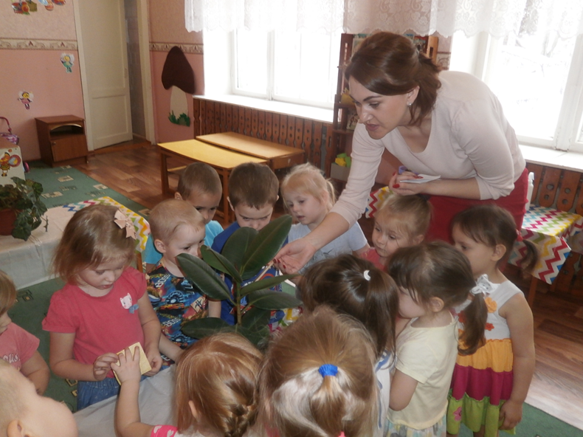
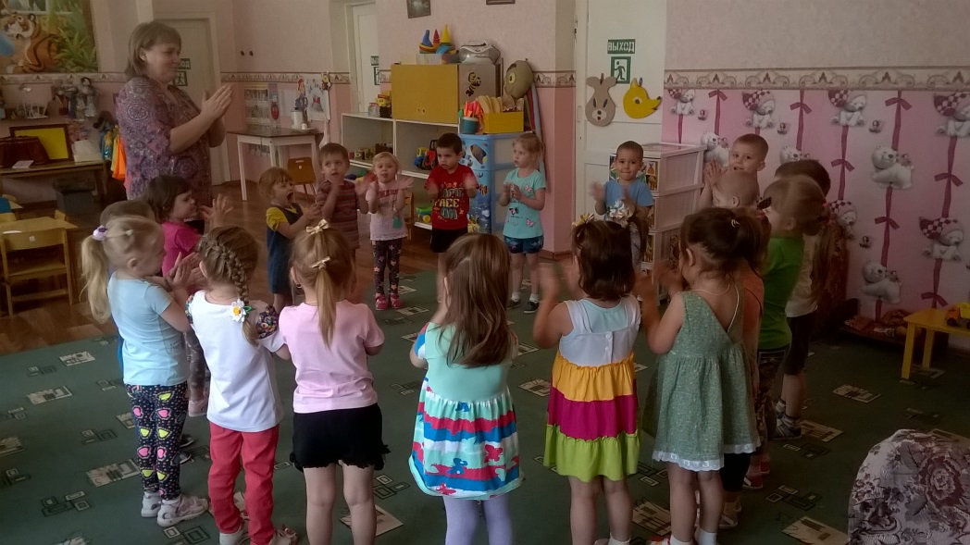

Slide 11
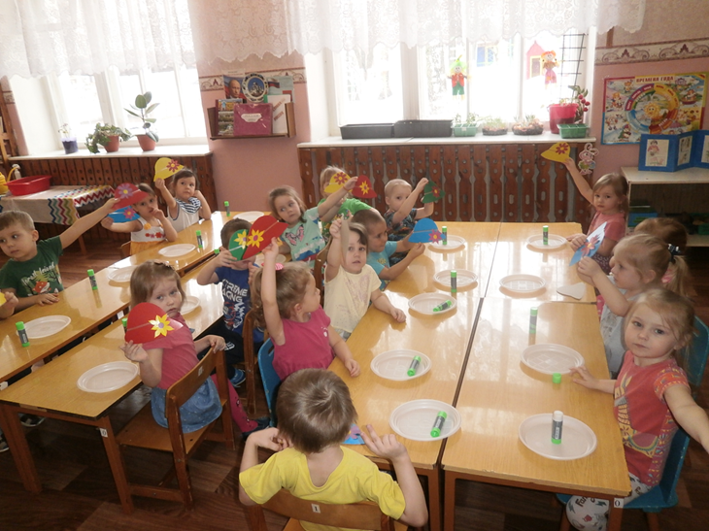
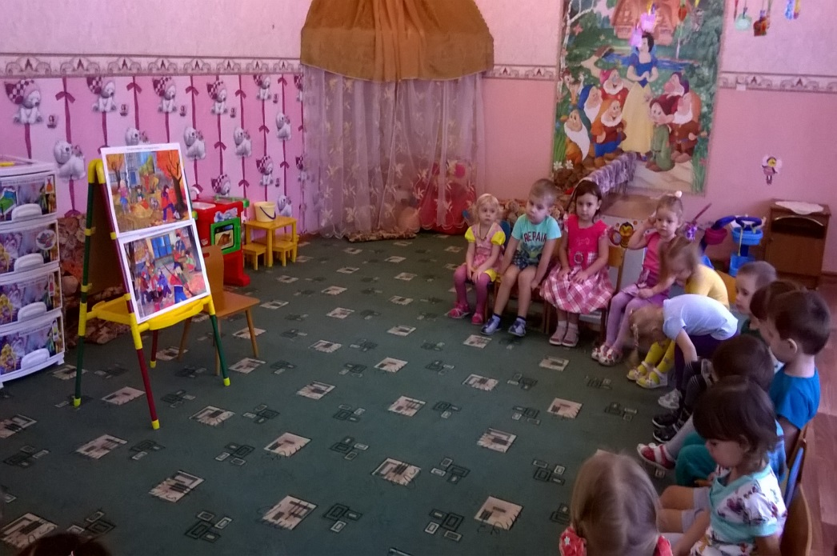
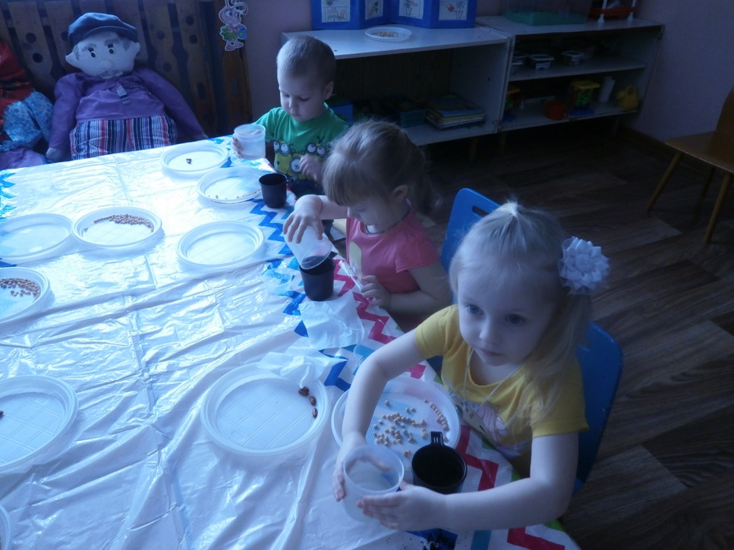

Slide 12
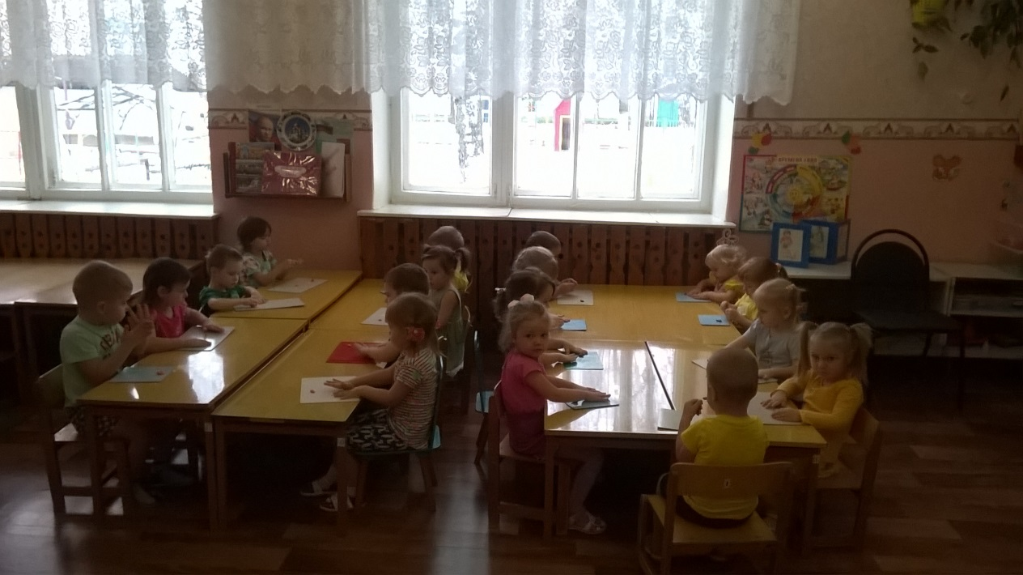
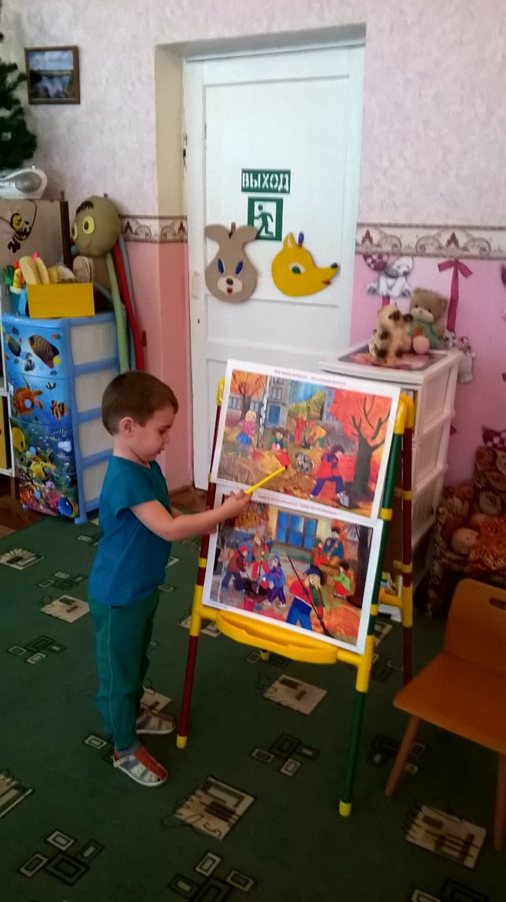
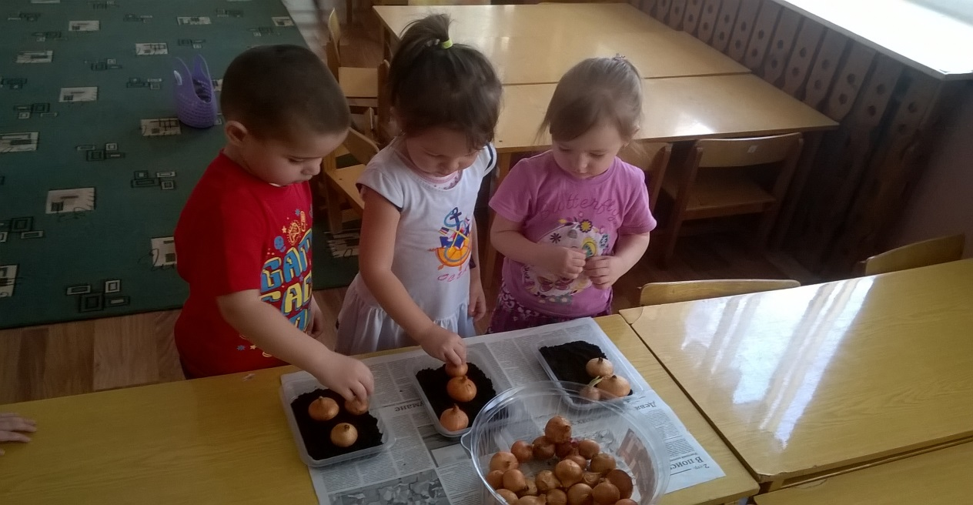

Slide 13
ФОРМЫ РАБОТЫ С РОДИТЕЛЯМИ
беседы и консультации
Наглядная пропаганда
Папки-передвижки
Выставки поделок к праздникам
анкетирование

Slide 14
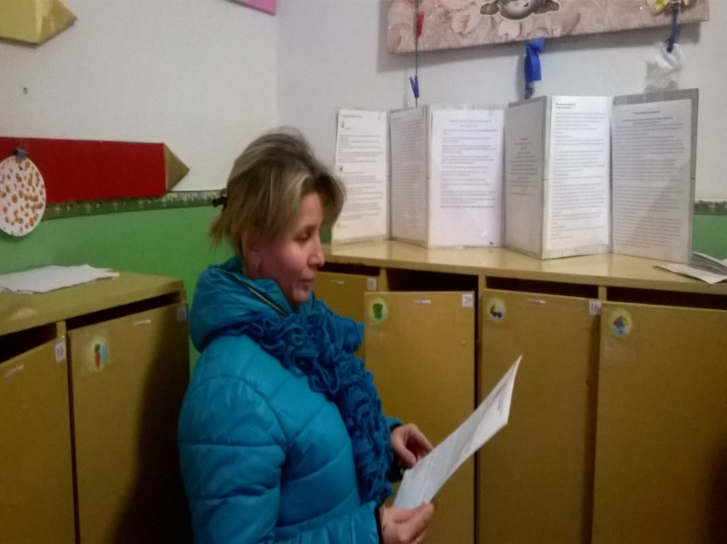
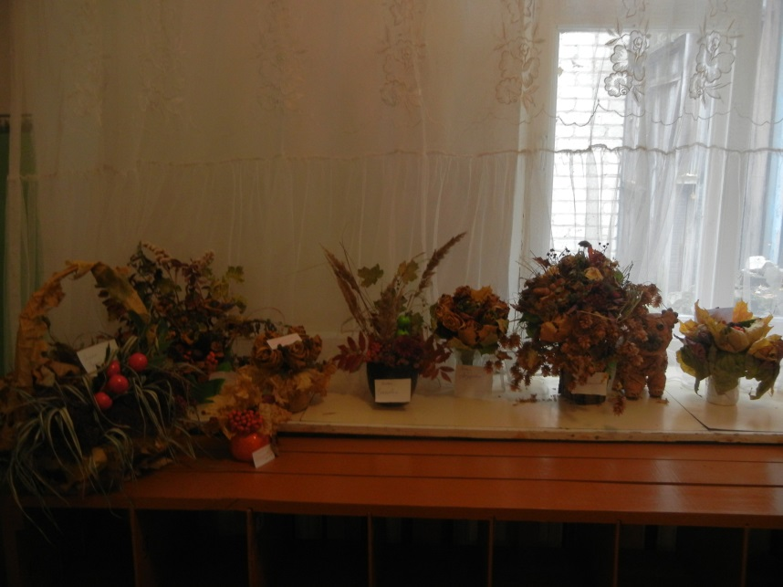
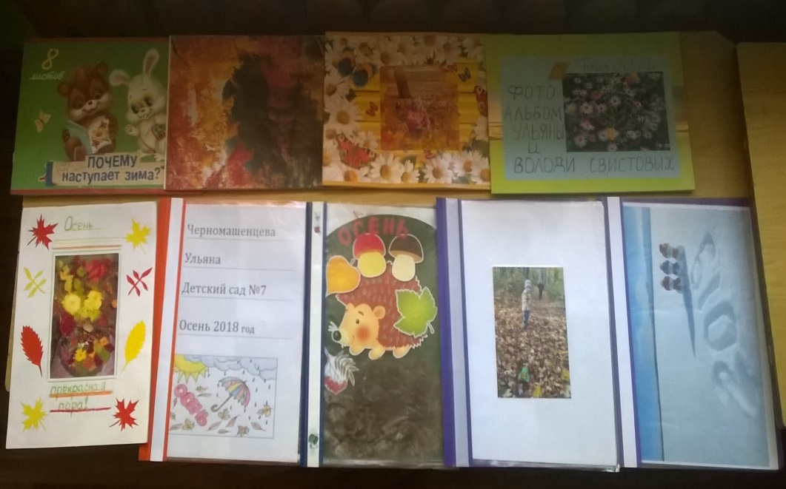
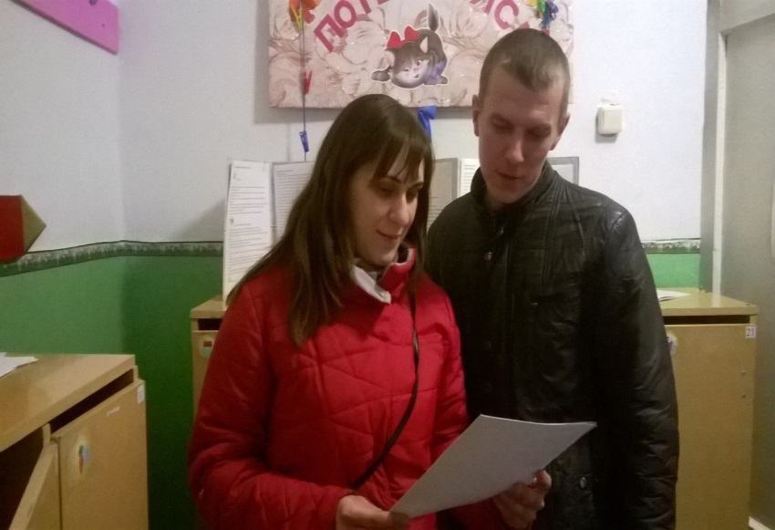

Slide 15
Дальнейшие перспективы:
Дети:
Сформированы первоначальные представления о временах года.
Сформировано представление о труде взрослых в разное время года.
Сформированы представления о правильных способах взаимодействия с объектами природы.
Развит познавательный интерес за объектами и явлениями природы.
Родители:
Активно взаимодействуют с педагогами по вопросам экологического воспитания.
Повысился уровень экологических знаний родителей.
Проводят с детьми наблюдения в природе, исключая попытки жестокого обращения с объектами природы.
Привлекают детей к совместному труду в природе.

Slide 16
Дальнейшие перспективы:
Педагоги:
Ведут активную работу по экологическому воспитанию с детьми младшей группы.
Используют различные формы работы, интеграцию образовательных областей, современные педагогические технологии.
Распространяют и обобщают опыт.
Включаются в исследовательскую деятельность, в ее мыслительные, моделирующие и преобразующие действия.
Привлекают детей к совместному труду в природе.

